Slide 1
El circulo de la innovación la evolución de los negocios
Centro de Emprendimiento Continental

Slide 2
Casos de éxito

Slide 4
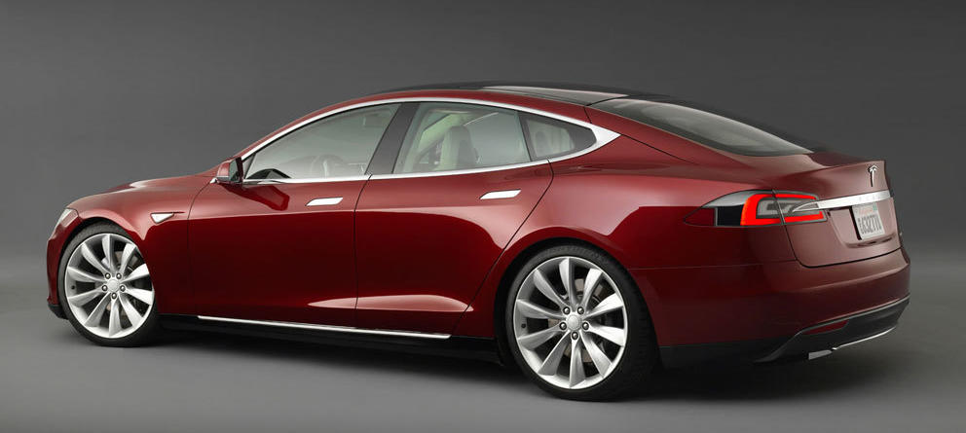
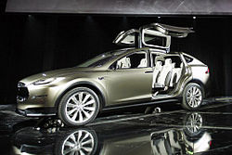
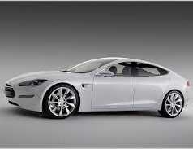
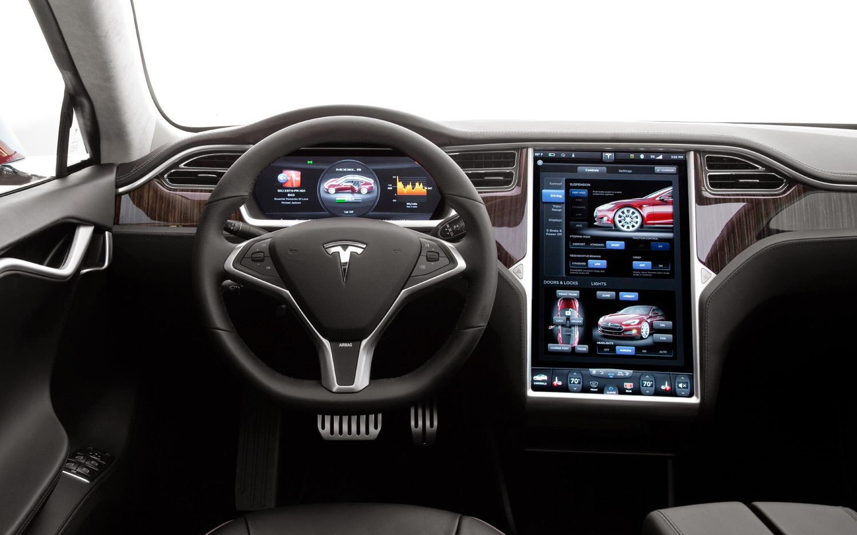
Elon Musk

Slide 5
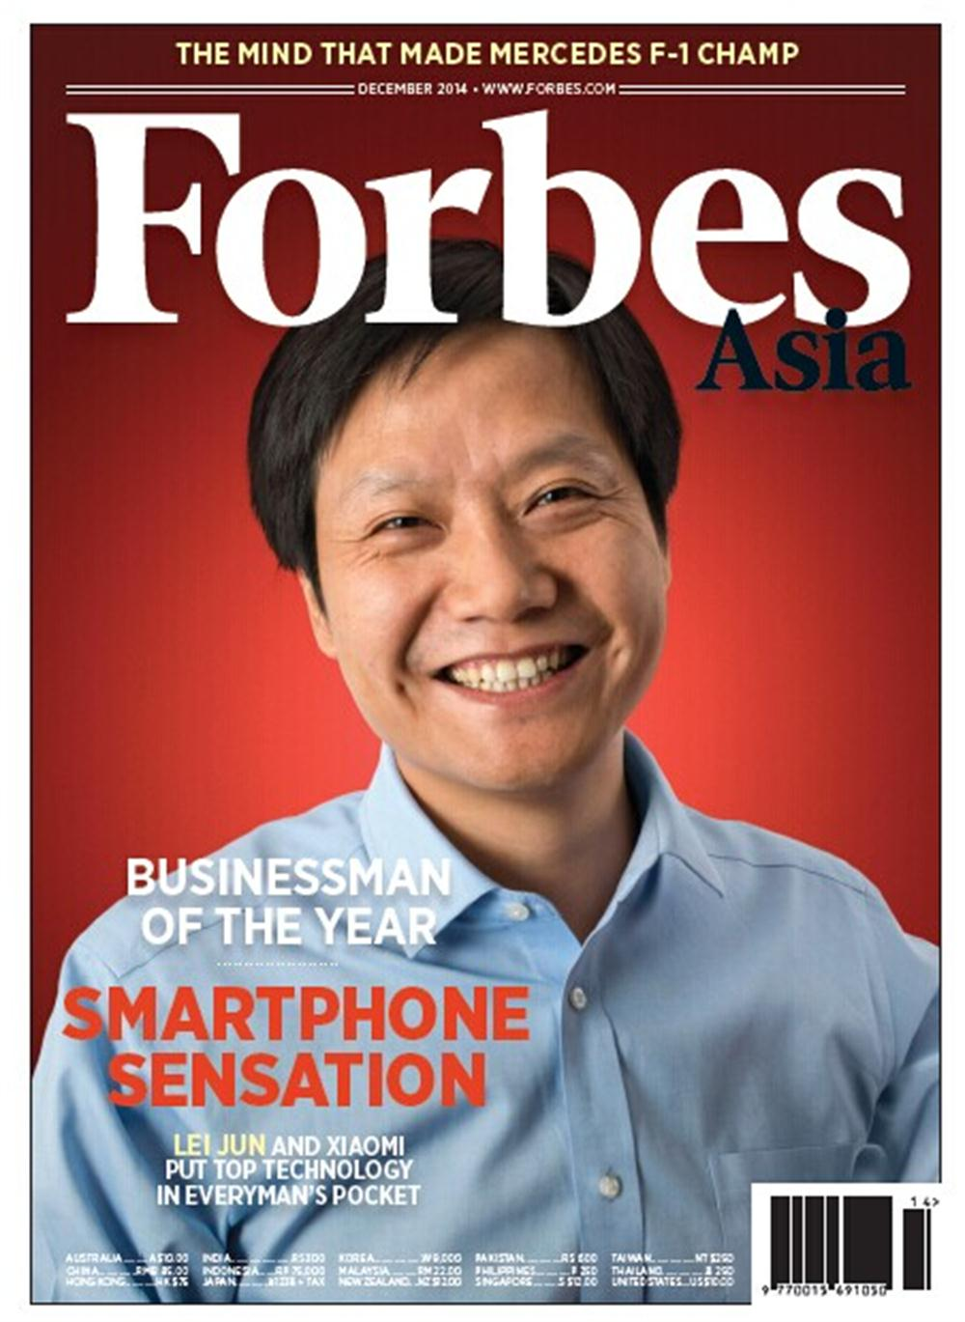
Se comercializa solo por Internet
Lei Jun

Slide 6
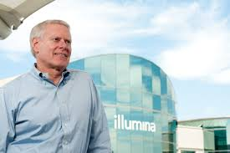
Empresa líder en tecnologías para el análisis a gran escala de la variación genética
Empresa líder en tecnologías para el análisis a gran escala de la variación genética. Su portfolio incluye equipos y reactivos para secuenciación de nueva generación (NGS) y microarrays.
Jay T Flatley

Slide 7
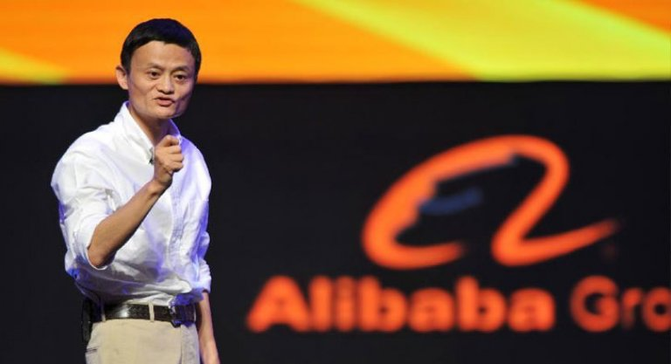
Dedicado al comercio electrónico en Internet, incluyendo portales de business-to-business, servicios de ventas al por menor y de pago en línea
Daniel Zhang

